Slide 1


Ciclos de formación y acompañamiento 2019-2020

Slide 2
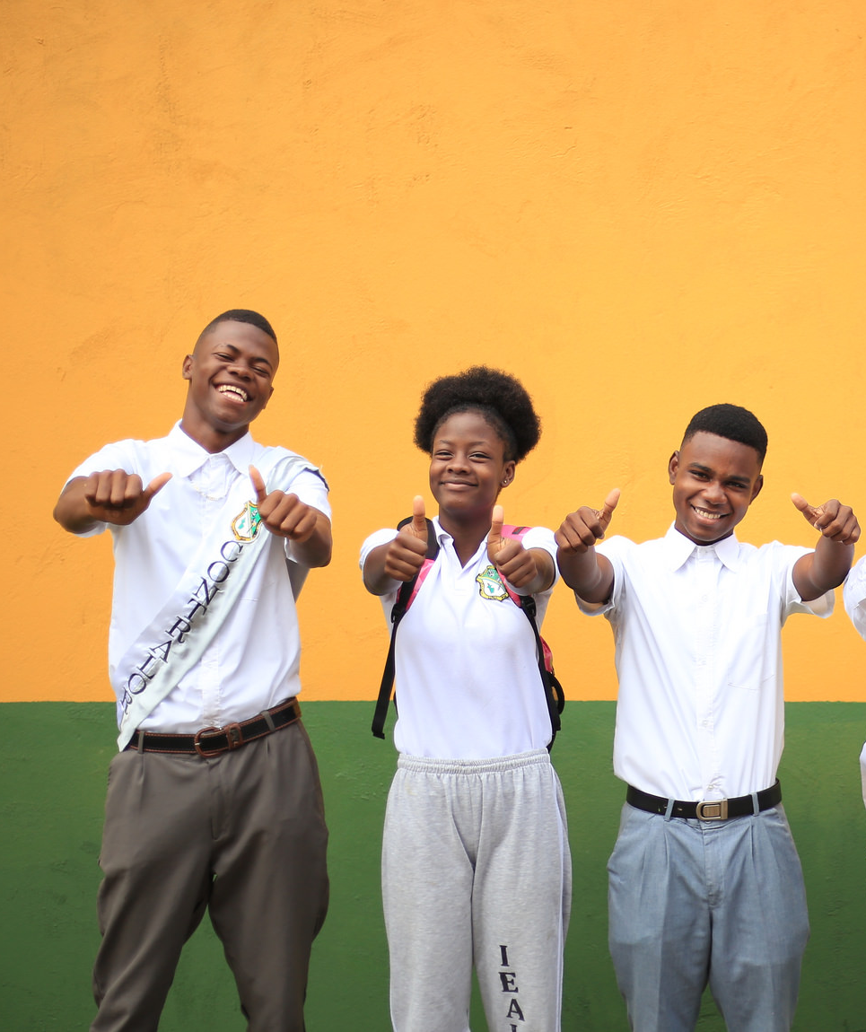
Mineducación
Presentaciónón del programa Todos a Aprender.
Presentación del ciclo de apertura.
Proyecciones y acuerdos.
Agenda

Slide 3
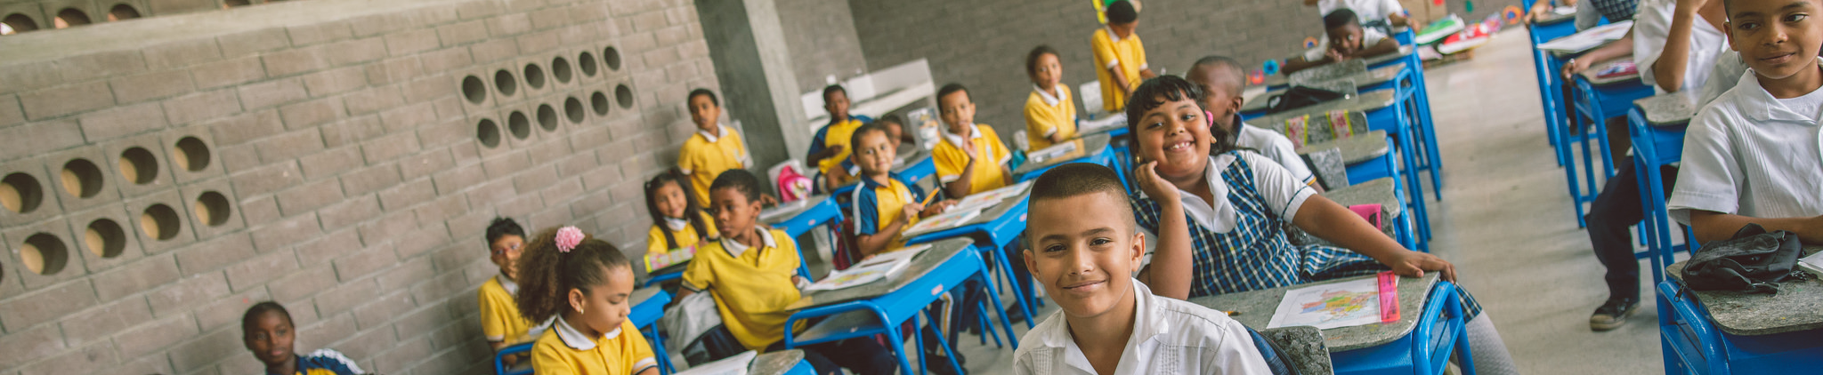
Mineducación
1
Presentación del programa todos a aprender
Objetivos.
Metodología.
Acompañamientos.
Metas.

Slide 4


Mineducación
Objetivo
del Programa Todos a Aprender
Transformar las prácticas pedagógicas de los docentes con el fin de mejorar el desarrollo y los aprendizajes de los estudiantes.

Slide 5

1.
¿Cómo lo hacemos?
Mineducación
Se realiza una formación en cascada con el objetivo de desarrollar el potencial pedagógico de los maestros acompañados en el proceso.
Equipo Misional
Formadores
Se benefician a nivel nacional
889
Municipios
(41 más)
en 2019
4.190
Establecimientos
(309 más
en 2019)
12.134
Sedes
(1.188 más en 2019)
Tutores
Docentes
Estudiantes

Slide 6

1.
¿Qué acompañamientos realiza el programa?
Mineducación
1
Educación Inicial
2
Educación Básica
3
Educación Media
4
Formación Complementaria
Acompañamiento de actualización del conocimiento didáctico en las áreas de lenguaje, matemáticas y ciencias naturales a partir de un enfoque transversal en comunicación, resolución de problemas y pensamiento ambiental y científico.
Llegaremos desde grado tercero a séptimo.
Acompañamiento a las Escuelas Normales Superiores, con el fin de fortalecer el proceso de formación a nuevos docentes, sobre la base de sus procesos misionales.
Acompañamiento basado en la experiencia técnica y metodológica del programa MAS.
Acompañamiento con énfasis en los componentes ocupacional y socio-vocacional, de los grados décimos y once, en los Establecimientos focalizados.
En los Establecimientos focalizados, se acompañará a maestras de Transición y hasta grado segundo de básica primaria.
Se contará con un Tutor especializado en Acompañamiento en Educación Inicial.
Se desarrollan estrategias de formación con:
Líderes de Calidad de Secretarías de Educación.
Docentes y Directivos Docentes.
Líderes de Transferencia (Coordinadores).
Familias.
Comunidades de Aprendizaje.

Slide 7






1.
¿Qué es lo nuevo?
Acompañamiento por triadas
Mineducación
Tutores especializados en matemáticas, lenguaje y educación inicial para:
Realizar los acompañamientos.
Retroalimentar las prácticas pedagógicas.
Aportar en la planeación de área y aula.
Mejorar el diálogo y la reflexión pedagógica de las comunidades de aprendizaje.
EE Iragua
EE Hierbabuena
EE San Benito
Tutor de matemáticas
Tutor de Lenguaje
Tutor de Educ. inicial

Slide 8
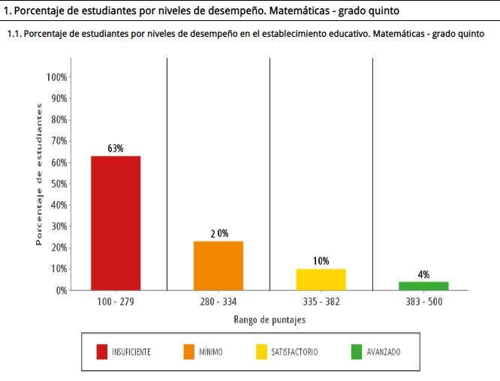
1.
¿Qué es lo nuevo?
Nuevas Metas
Mineducación
Reducir la reprobación y deserción en 1 punto porcentual.
Reducir el porcentaje en insuficiente y mínimo en 1.5 puntos porcentuales para matemáticas en tercero y quinto grado. Ejemplo:
(63% + 20%) = 83% en 2017
Meta 2022 en este ejemplo sería 81%
Reducir el porcentaje en insuficiente y mínimo en 2 puntos porcentuales para lenguaje en tercer y quinto grado.

Slide 9
1.
¿Qué es lo nuevo?
Mineducación
Ampliación de grados desde Educación Inicial hasta grado Séptimo.
Mejorar las transiciones de preescolar a básica primaria y de básica primaria a secundaria.
Facilitar la adaptación de los estudiantes en los siguientes grados.
Disminuir la reprobación histórica que se da en estas transiciones escolares.
Contribuir a mitigar la deserción escolar.
Ampliaremos el foco de aprendizaje pasando de lenguaje y matemáticas, a:
Comunicación.
Resolución de problemas.
Competencias ciudadanas.

Slide 10
1.
¿Qué es lo nuevo?
Mineducación
Planeación a mediano plazo de la formación y acompañamiento.
Ruta de Formación y acompañamiento de 8 ciclos (2 años). Cada ciclo desarrolla un eje articulador centrado en aspectos del Ser maestro.
Uso pedagógico de los resultados y consolidación/seguimiento de estrategias de mejoramiento.
Incorporación de nuevos recursos didácticos para apoyar las prácticas de los docentes.

Slide 11
1.
Ruta de Formación 2019-2020:
Ejes Articuladores por Ciclo
Mineducación
Ser Maestro Innovador
Ser Maestro Incluyente
Ser Maestro
Ser Maestro Investigador
Reflexionar sobre la importancia fundamental del maestro en el desarrollo humano y social, en particular para la Colombia del siglo XXI.
Fortalecer el saber pedagógico a partir de ejercicios de sistematización de experiencias, análisis de datos y estudios de caso, que sirvan para una lectura de contexto e intervención pertinentes.
Motivar la iniciativa permanente por estimular el desarrollo integral y el aprendizaje en todos los sujetos educativos a partir de la diferencia, la diversidad, las necesidades individuales y colectivas, teniendo en cuenta las particulares e intereses del contexto.
Potenciar el diseño de las experiencias de enseñanza y aprendizaje a partir de metodologías novedosas, desafiantes y atractivas.
Ciclo I
Ciclo II
Ciclo III
Ciclo IV

Slide 12
1.
Ruta de Formación 2019-2020:
Ejes Articuladores por Ciclo
Mineducación
Ser Maestro Rural
Ser Maestro para la Equidad
Ser Maestro de Excelencia
Ser Maestro Líder
Reconocer los entornos rurales a través de abordajes que permitan construir estrategias de atención pedagógica pertinentes y equitativas, que contribuyan con el desarrollo real del contexto.
Explorar las posibilidades pedagógicas que brinda el rol docente para cerrar brechas desde la vía educativa.
Estimular el potencial transformador del liderazgo colectivo, y su incidencia en los retos y desafíos contemporáneos en Colombia.
Consolidar la reflexión sobre la autoconsciencia del ser maestro, el desarrollo profesional y personal.
Ciclo V
Ciclo VI
Ciclo VII
Ciclo VIII

Slide 13
2.
Cronograma proyectado de formación para tutores 2019
Mineducación
Ciclo apertura
(ene* – feb 1)
Ciclo I
(feb 4 – abr 12)
Ciclo II
(abr 22 – jun 21)
Ciclo III
(jul 8 – ago 20)
Ciclo IV
(sep 23 – dic 2)
Inicio de clases
Semana Santa
Receso mitad de año
Receso de octubre
*Según inicio de cada Secretaria de Educación

Slide 14
Mineducación
2
Presentación del ciclo de apertura.
Objetivos.
Actividades a desarrollar.

Slide 15
Mineducación
Presentar el programa Todos a Aprender con los nuevos desafíos a la comunidad educativa.
Realizar una lectura del contexto institucional.
Establecer un vínculo de integración entre el tutor y la comunidad educativa.
.
Objetivo
del ciclo de apertura

Slide 16
2.
Actividades del tutor en el EE
Mineducación
Ciclo apertura
(ene* – feb 1)
Actividad 1: Reunión con el rector y líder de apropiación
Actividad 2: Socialización con docentes.
Actividad 3: Lectura del contexto.
Actividad 4: Caracterización del establecimiento educativo.
*Según inicio de cada Secretaria de Educación

Slide 17
Mineducación
3
Proyecciones y acuerdos.
Proyecciones.
Acuerdos.

Slide 18
3.
Proyecciones para el acompañamiento.
Mineducación
¿Qué acciones tiene el establecimiento educativo para fortalecer los procesos pedagógicos y curriculares a nivel institucional y de aula?
¿Hay algún equipo encargado de liderar los procesos de fortalecimiento curricular? ¿cómo está conformado?
¿Cuáles son los procesos que realiza el establecimiento educativo para el análisis orientado a encontrar, construir o realizar estrategias de mejoramiento continuo y qué proyecciones tiene para el 2019?
¿Cómo se plantean las reuniones de seguimiento, para analizar el estado de los aprendizajes de los estudiantes y revisar las planeaciones curriculares?
¿Qué metas se propusieron para desarrollar en 2019 relacionadas con el mejoramiento de los aprendizajes de los estudiantes?
Notes:
Para orientar la reflexión con el rector tenga en cuenta las siguientes

Slide 19
3.
Acuerdos.
Mineducación
¿Cuáles son los espacios que se destinarán para la formación de los docentes en el marco de las Sesiones de Trabajo situado?
¿Cuáles son los espacios que se destinarán para las reuniones con el rector, el coordinador y/o líder de apropiación?
¿Cuáles son los espacios que se destinarán para las reuniones con las comunidades de aprendizaje?
Notes:
Para orientar la reflexión con el rector tenga en cuenta las siguientes

Slide 20




#LaEducaciónEsDeTodos
Mineducacion
@Mineducacion
@Mineducacion

